Slide 1
ΝΟΣΗΛΕΥΤΙΚΕΣ ΠΑΡΕΜΒΑΣΕΙΣ ΣΕ ΑΣΘΕΝΕΙΣ ΜΕ ΔΙΑΤΑΡΑΧΕΣ ΤΟΥ ΟΥΡΟΠΟΙΗΤΙΚΟΥ ΣΥΣΤΗΜΑΤΟΣ
ΟΥΡΟΠΟΙΗΤΙΚΟ ΣΥΣΤΗΜΑ: Φυσιολογία , διαταραχές, σημεία και συμπτώματα, νοσηλευτικές παρεμβάσεις.

Slide 2
ΟΥΡΟΠΟΙΗΤΙΚΟ ΣΥΣΤΗΜΑ
ΟΡΓΑΝΑ:
Νεφροί (ανώτερο ουροποιητικό σύστημα)
Ουρητήρες (ανώτερο ουροποιητικό σύστημα)
Ουροδόχος κύστη (κατώτερο ουροποιητικό σύστημα)
Ουρήθρα (κατώτερο ουροποιητικό σύστημα)
ΣΚΟΠΟΣ:
Η παραγωγή και η αποβολή των ούρων και μαζί μ' αυτά μιας σειράς άχρηστων συστατικών που παράγονται στον οργανισμό από τις καύσεις.

Slide 3
ΜΟΙΡΕΣ ΟΥΡΟΠΟΙΗΤΙΚΟΥ ΣΥΣΤΗΜΑΤΟΣ
Εκκριτική, που αποτελείται από τους νεφρούς, με την οποία επιτελείται η απέκκριση των ούρων, και
Αποχετευτική, με την οποία τα ούρα απομακρύνεται από τον οργανισμό. Η αποχετευτική μοίρα αποτελείται από τους νεφρικούς κάλυκες, τις νεφρικές πυέλους, τους ουρητήρες, την ουροδόχο κύστη και την ουρήθρα.

Slide 4
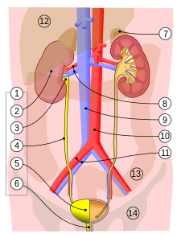

Slide 5
ΝΕΦΡΟΙ: ΦΥΣΙΚΟ ΦΙΛΤΡΟ
καθαρίζουν καθημερινά 200 λίτρα αίµατος και απαλλάσσουν τον οργανισµό από κάθε περιττή και επικίνδυνη ουσία, αποβάλλοντάς τη µε την ούρηση,
ρυθμίζουν την ισορροπία των μεταλλικών στοιχείων και του νερού,
βοηθούν στην παραγωγή των ερυθρών αιμοσφαιρίνη,
ενεργοποιούν τη βιταμίνη D
παράγουν ουσίες που ρυθμίζουν την αρτηριακή πίεση.

Slide 6
Ουρολογία, είναι η ειδικότητα της χειρουργικής, που ασχολείται με την παθολογία του ουροποιητικού συστήματος του άνδρα και της γυναίκας, καθώς και με την παθολογία του γεννητικού συστήματος του άνδρα.
Στο ουροποιογεννητικό σύστημα, τα συμπτώματα χωρίζονται στις συστηματικές εκδηλώσεις και στην τοπική συμπτωματολογία.

Slide 7
ΣΥΣΤΗΜΑΤΙΚΕΣ ΕΚΔΗΛΩΣΕΙΣ
Πυρετός (φλεγμονή του ουροποιογεννητικού συστήματος).
Μια απλή κυστίτιδα, συνήθως δε συνοδεύεται από πυρετό, ενώ η οξεία προστατίτιδα, η οξεία πυελονεφρίτιδα, η οξεία ορχεοεπιδιδυμίτιδα, εκδηλώνονται με υψηλό πυρετό και ρίγος.
Απώλεια βάρους (σε όγκους προχωρημένου σταδίου και σε περιπτώσεις χρόνιας νεφρικής ανεπάρκειας από απόφραξη ούρων ή φλεγμονή).
Γενικευμένη κακουχία, χαρακτηρίζει ασθενείς με μεταστατικούς όγκους.
Υπέρταση, μπορεί να προκύψει από απόφραξη της νεφρικής αρτηρίας, από αποφρακτική ουροπάθεια, όπως υπερπλασία ή καρκίνο του προστάτη, λιθίαση και στενώματα ουρήθρας και πιο σπάνια, σε όγκους του νεφρού.
Τέλος, η πολυερυθραιμία (αύξηση του αιματοκρίτη), συναντάται σε περιπτώσεις μείωσης της νεφρικής λειτουργίας και σε κάποιες περιπτώσεις καρκίνου του νεφρού.

Slide 8
ΤΟΠΙΚΑ ΣΥΜΠΤΩΜΑΤΑ
Πόνος
Διαταραχές της ποιότητας των ούρων (αιματουρία, πυουρία)
Διαταραχές της ποσότητας των ούρων (πολυουρία, ολιγουρία, ανουρία)
Διαταραχές της ούρησης (συχνουρία, δυσουρία, επίσχεση ούρων, ακράτεια ούρων)

Slide 9
ΠΟΝΟΣ
Η συνηθέστερη αιτία εντοπισμού πόνου στο ανώτερο ουροποιητικό, είναι ο κωλικός του νεφρού, που οφείλεται σε απότομη αύξηση της υδροστατικής πίεσης στο νεφρό ή τον ουρητήρα. Οφείλεται σε λιθίαση (πέτρες), σε απόφραξη από αίμα (αιμοπήγματα) και σε στραγγαλισμό του ουρητήρα από νεοπλασίες.
Συνοδεύεται από εφίδρωση, ναυτία με εμέτους και μετεωρισμό της κοιλιάς (φούσκωμα) και συνήθως ξεκινάει απότομα, χωρίς πρόδρομα συμπτώματα.
Ο εντοπισμός πόνου στο κατώτερο ουροποιητικό, μπορεί να πηγάζει από διάφορα αίτια, όπως υπερδιάταση της ουροδόχου κύστεως λόγω οξείας επίσχεσης ούρων. Επίσης, από φλεγμονές της ουροδόχου κύστεως (κυστίτιδα), από λιθίαση της κύστεως ή του ουρητήρα και από φλεγμονές του προστάτη (οξεία προστατίτιδα). Ακόμη, μπορεί να οφείλεται σε καρκίνο του προστάτη ή της κύστεως, σε οξεία ή χρόνια ορχεοεπιδιδυμίτιδα, συστροφή του όρχεως, τραυματισμούς και αιματώματα του όρχεως.

Slide 10
Διαταραχές της ποιότητας των ούρων
Η αιματουρία μπορεί να είναι μικροσκοπική ή μακροσκοπική, ανώδυνη (κυρίως νεοπλάσματα) ή επώδυνη (κυρίως λιθίαση), μικρή ή μεγάλη.
Πυουρία, είναι η παρουσία πύου στα ούρα και μπορεί να είναι μακροσκοπική (θολά ούρα) ή μικροσκοπική (διαυγή ούρα). Η πυουρία, μπορεί να προκληθεί από φλεγμονή σε κάποια τμήματα του ουροποιητικού συστήματος, ενώ ταυτόχρονα, μπορεί να συνυπάρχουν συμπτώματα όπως πυρετός, πόνος, συχνουρία και αίσθημα καύσου κατά την ούρηση.
Τα συχνότερα αίτια της πυουρίας, είναι οι ουρολοιμώξεις και η υπερτροφία του προστάτη, η οποία προκαλεί στάση των ούρων στην κύστη, ευνοώντας την μικροβιακή τους λοίμωξη.

Slide 11
Διαταραχές της ποσότητας των ούρων
Όταν η ποσότητα των ούρων ανά 24ωρο είναι περισσότερη από 2 λίτρα, τότε έχουμε πολυουρία. (Πιθανά αίτια: κατανάλωση μεγάλης ποσότητας υγρών, Σακχαρώδης διαβήτης, διουρητικά φάρμακα, αρχόμενη νεφρική ανεπάρκεια).
Όταν η ποσότητα των ούρων είναι μικρότερη από μισό λίτρο ανά 24ωρο, τότε έχουμε ολιγουρία. (Πιθανά αίτια: περιορισμένη λήψη υγρών, αύξηση θερμοκρασίας, πυρετός, διάρροιες, έμετοι)
Όταν η κύστη του ασθενούς είναι κενή από ούρα και το άτομο δεν έχει καμία επιθυμία για ούρηση, τότε έχουμε ανουρία. (Πιθανά αίτια: σημαντική πτώση της ΑΠ, καταστροφή των νεφρών, νεφρολιθίαση, καρκίνος προστάτη, κύστης, ωοθηκών και γενικά της κοιλιακής χώρας)

Slide 12
Διαταραχές της ούρησης
Συχνουρία είναι η διαταραχή της ούρησης, στην οποία ο ασθενής παρουσιάζει συχνές ουρήσεις, με κύριο χαρακτηριστικό ότι σε καθεμία από αυτές, αποβάλλεται μικρή ποσότητα ούρων.
Ο αριθμός των ουρήσεων ανά 24ωρο είναι μεγαλύτερος από 7 με 8 και η ποσότητα των ούρων, μικρότερη από 200ml
Νυχτουρία, είναι συνέπεια της συχνουρίας και θέλει το άτομο να ουρεί κατά τη διάρκεια της νύχτας, από 2 έως 10 φορές!
Η πηγή της εν λόγω κατάστασης μπορεί να προέρχεται από φλεγμονές από μικρόβια, όπως προστατίτιδα, κυστίτιδα και ορχεοεπιδιδυμίτιδα, λιθίαση νεφρών ή κύστεως, νεοπλασίες στης κύστεως και του προστάτη και τέλος, η συχνότερη αιτία είναι η υπερτροφία του προστάτη.
Δυσουρία είναι η δυσκολία που αισθάνεται ο ασθενής στην προσπάθεια να αδειάσει η κύστη του κατά τη διάρκεια της ούρησης. Αρχικά, παρουσιάζεται σαν καθυστέρηση στην έναρξη της ούρησης, ύστερα γίνεται παράταση του χρόνου ούρησης και στο τέλος, μείωση της ακτίνας των ούρων, μπορεί δηλαδή, να βρέχει το παντελόνι και τα παπούτσια του.
Η επίσχεση ούρων, είναι η αδυναμία του αρρώστου να αδειάσει την κύστη του. Μπορεί να είναι τέλεια ή πλήρης, όταν δηλαδή από την κύστη βγαίνουν μόνο λίγες σταγόνες ούρων και αυτές με έντονο πόνο ή ατελής, όταν βγαίνει μια μικρή ποσότητα ούρων, αλλά η κύστη δεν αδειάζει ποτέ πλήρως.
Η τέλεια επίσχεση ούρων είναι συνήθως οξεία, ξαφνική με πόνο στο υπογάστριο και εντονότατη έπηξη για ούρηση.

Slide 13
ΑΝΤΙΜΕΤΩΠΙΣΗ ΔΙΑΤΑΡΑΧΩΝ ΟΥΡΗΣΗΣ
Καθετηριασμός κύστεως
Έλεγχος νεφρικής λειτουργίας
Έλεγχος αιτιών
Φαρμακευτική αγωγή
Επί αποτυχίας των παραπάνω, χειρουργική αντιμετώπιση

Slide 14
ΓΕΝΙΚΑ ΓΙΑ ΤΗΝ ΟΥΡΗΣΗ
Ελέγχεται άμεσα από τη βούληση του ατόμου
Η έναρξή της γίνεται χωρίς καθυστέρηση
Η επιθυμία συναρτάται με όγκο μεγαλύτερο των 250ml
Όταν αρχίζει, συνεχίζεται χωρίς δυσκολία
Η κύστη αδειάζει γρήγορα, χωρίς διακοπές και τελείως! Δηλαδή, δεν έχουμε καθόλου υπόλειμμα ούρων
Ο αριθμός των ουρήσεων το 24ωρο ενός υγιούς ατόμου, δεν πρέπει να ξεπερνάει τις 8
Τέλος, το υγιές άτομο, δεν ξυπνάει το βράδυ για να ουρήσει
Η ακράτεια ούρων είναι η κατάσταση εκείνη κατά την οποία, αντίθετα από τη βούληση του ατόμου, τα ούρα βγαίνουν από την ουρήθρα, είτε συνέχεια, είτε με διακοπές.

Slide 15
ΚΑΘΕΤΗΡΙΑΣΜΟΣ ΟΥΡΟΔΟΧΟΥ ΚΥΣΤΗΣ
Καθετηριασμός ουροδόχου κύστης: η εισαγωγή καθετήρα στην ουροδόχο κύστη, μέσω της ουρήθρας με σκοπό την παροχέτευση ούρων.

Slide 16
ΤΥΠΟΙ ΟΥΡΟΚΑΘΕΤΗΡΩΝ
✦ Folley-απλός (2πλού αυλού)
✦ Folley-3 way
✦ Tiemann
✦ Nelaton (Robinson)
✦ Pezzer
✦ Malecot

Slide 17
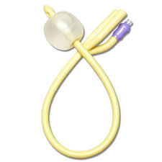
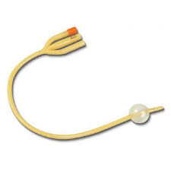
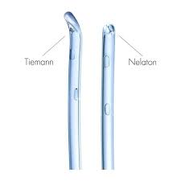
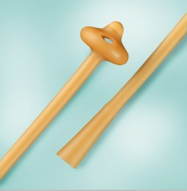
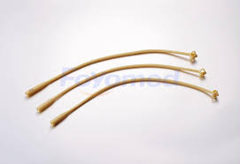
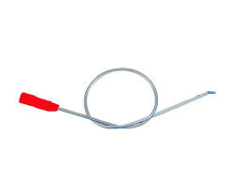
ΤΥΠΟΙ ΟΥΡΟΚΑΘΕΤΗΡΩΝ
Ουροκαθετήρας Folley
3πλου αυλού- 3way
Tieman - Nelaton
Tieman
Malecot
Pezzer

Slide 18
ΕΝΔΕΙΞΕΙΣ ΕΦΑΡΜΟΓΗΣ ΟΥΡΟΚΑΘΕΤΗΡΑ
ΔΙΑΓΝΩΣΤΙΚΕΣ ΕΝΔΕΙΞΕΙΣ
Συλλογή δείγματος ούρων για καλλιέργεια/γενική ούρων/τοξικολογική ανάλυση
Μέτρηση υπολειπόμενου όγκου ούρων της κύστης
Έγχυση σκιαγραφικής ουσίας για εκτέλεση ουρηθροκυστεογραφίας
Ουροδυναμική μελέτη του κατώτερου ουροποιητικού συστήματος
Παρακολούθηση της παροχής ούρων με ακρίβεια

Slide 19
ΕΝΔΕΙΞΕΙΣ ΕΦΑΡΜΟΓΗΣ ΟΥΡΟΚΑΘΕΤΗΡΑ
ΘΕΡΑΠΕΥΤΙΚΕΣ ΕΝΔΕΙΞΕΙΣ
Διόρθωση της απόφραξης της ουροδόχου κύστης, λόγω πηγμάτων αίματος, προστατικής διόγκωσης, καρκίνου προστάτη, στενώσεων, φλεγμονών κ.ά.
Παροχέτευση της κύστης πριν από χειρουργική επέμβαση
Ακριβής μέτρηση ούρων
Διαλείποντες καθετηριασμοί κύστης σε νευρογενή δυσλειτουργία της
Τοποθέτηση καθετήρα ως νάρθηκα (ουρηθροκυστική αναστόμωση).

Slide 20
ΑΝΤΕΝΔΕΙΞΕΙΣ
ΔΕΝ θα πρέπει να διενεργείται καθετηριασμός της ουροδόχου κύστης, όταν:
Όταν υπάρχει τραυματισμός και αιμορραγία στο στόμιο της ουρήθρας μέχρις ότου γίνει
παλίνδρομη ουρηθρογραφία.
Όταν διαπιστωθεί σπασμός στην ουρήθρα διότι αυξάνεται η πιθανότητα τραυματισμού της.
Ως υποκατάσταση της νοσηλευτικής φροντίδας σε ασθενείς που δεν αυτοεξυπηρετούνται.

Slide 21
ΒΑΣΙΚΕΣ ΑΡΧΕΣ ΚΑΘΕΤΗΡΙΑΣΜΟΥ Ο.Κ. ΚΑΙ ΠΡΟΛΗΨΗ ΛΟΙΜΩΞΕΩΝ
Προηγείται πάντοτε τοπική καθαριότητα των έξω γεννητικών οργάνων.
Τηρούνται αυστηρά οι κανόνες ασηψίας.
Χρησιμοποιείται καθετήρας μικρότερου διαμετρήματος από εκείνον της ουρήθρας, για
αποφυγή τραυματισμού
Πραγματοποιείται λίπανση του καθετήρα με αποστειρωμένη λιπαντική ουσία , για
μείωση τριβής.
Η εισαγωγή του καθετήρα πραγματοποιείται πάντοτε με ήπιους χειρισμούς
Χρήση κλειστού συστήματος παροχέτευσης ούρων. Αν η διάσπαση του κλειστού συστήματος είναι απαραίτητη (π.χ πλύσεις ουροδόχου κύστεως) γίνεται με άσηπτη τεχνική.
Τοποθέτηση του ουροσυλλέκτη με το ειδικό πλαίσιο ανάρτησης, στο κρεβάτι (ποτέ σε επαφή με το δάπεδο).
Διατήρηση του ουροσυλλέκτη σε επίπεδο χαμηλότερο από αυτό της ουροδόχου κύστεως για την αποφυγή παλινδρόμησης ή στάσης των ούρων στην κύστη (κίνδυνος ουρολοίμωξης).
Διατήρηση του ουροκαθετήρα και του σωλήνα του ουροσυλλέκτη χωρίς αναδιπλώσεις για την απρόσκοπτη ροή των ούρων.
Καθημερινή φροντίδα του στομίου της ουρήθρας με σαπούνι και νερό. Δε συνιστάται η χρήση αντισηπτικού.
Καθημερινή εκτίμηση του σημείου εισόδου του καθετήρα για σημεία λοίμωξης.
Καλή ενυδάτωση των ασθενών αυτών, που φέρουν ουροκαθετήρα.
Παραμονή του καθετήρα όσο το δυνατό μικρότερο χρονικό διάστημα ανάλογα με την κλινική κατάσταση του ασθενή και το υλικό του καθετήρα.
Άδειασμα του ουροσυλλέκτη κάθε οκτώ ώρες ή συχνότερα ανάλογα με τη ροή των ούρων.
Χρήση διαφορετικού δοχείου συλλογής ούρων για κάθε ασθενή για το άδειασμα του ουροσυλλέκτη

Slide 22
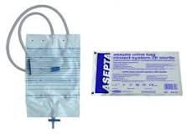
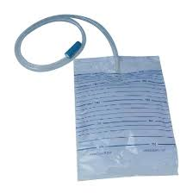
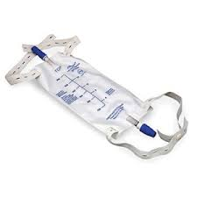

ΤΥΠΟΙ ΟΥΡΟΣΥΛΛΕΚΤΗ
Ανοιχτού κυκλώματος
Κλειστού κυκλώματος
Στατό ουροσυλλέκτη
Ωριαίας μέτρησης

Slide 23
ΕΠΙΠΛΟΚΕΣ ΣΕ ΑΣΘΕΝΕΙΣ ΜΕ ΟΥΡΟΚΑΘΕΤΗΡΑ
Κάκωση της ουρήθρας
Ουρολοίμωξη
Σήψη
Απόφραξη του καθετήρα από εναπόθεση φωσφορικών αλάτων, βλέννας ή πηγμάτων
αίματος στην κεφαλή και στο μπαλονάκι του καθετήρα, που μπορεί να οδηγήσουν σε
αποφρακτική νεφρική ανεπάρκεια.
Απόφραξη του καθετήρα από αναδίπλωση ή συστροφή του μπαλονιού.
Πόνος και απουσία ούρων που μπορεί να οφείλονται σε ενσφήνωση του μπαλονιού στην ουρήθρα.
Πόνος λόγω σπασμού της ουροδόχου κύστης.

Slide 24
ΝΕΦΡΙΚΗ ΑΝΕΠΑΡΚΕΙΑ
Νεφρική ανεπάρκεια: αδυναμία των νεφρών να επιτελέσουν σημαντικές λειτουργίες όπως το φιλτράρισμα του αίματος και η απέκκριση των βλαβερών στοιχείων και ουσιών.
Μπορεί να είναι οξεία ή χρόνια.
Οξεία Νεφρική Ανεπάρκεια : τα νεφρά σταματούν ξαφνικά να λειτουργούν, με αποτέλεσμα οι περιττές κι επικίνδυνες ουσίες να μην φιλτράρονται αλλά να συσσωρεύονται στον οργανισμό.
Χρόνια Νεφρική ανεπάρκεια: βλάβη των νεφρών, η οποία προκαλεί μία προοδευτική και μη αναστρέψιμη μείωση της λειτουργίας τους.

Slide 25
ΑΙΤΙΑ Ο.Ν.Α
Προνεφρικά: Μία ξαφνική, σοβαρή μείωση της ροής του αίματος προς τα νεφρά. (σοβαρή αιμορραγία, τραυματισμός ή σοβαρή λοίμωξη). Επίσης, η στέρηση υγρών (αφυδάτωση) μπορεί να βλάψει τα νεφρά.
Νεφρικά: Ορισμένα φάρμακα, δηλητήρια ή λοιμώξεις (αντιβιοτικά, όπως η γενταμικίνη και στρεπτομυκίνη, καθώς και αναλγητικά, όπως η ασπιρίνη και η ιβουπροφαίνη, κάποια αντιυπερτασικά και τα σκιαγραφικά).
Μετανεφρικά: Ένα ξαφνικό κώλυμα που εμποδίζει την αποβολή των ούρων από τα νεφρά(νεφρολιθίαση, όγκος, τραυματισμός ή διόγκωση του προστάτη, που προκαλεί επίσχεση ούρων).

Slide 26
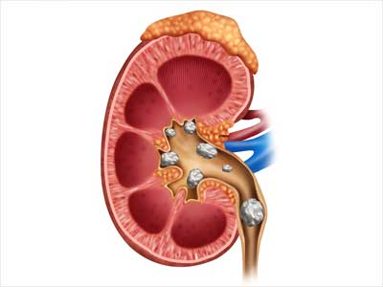
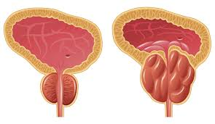
ΜΕΤΑΝΕΦΡΙΚΑ ΕΜΠΟΔΙΑ ΑΠΟΒΟΛΗΣ ΟΥΡΩΝ

Slide 27
ΣΥΜΠΤΩΜΑΤΑ Ο.Ν.Α.
Μικρή ή καθόλου παραγωγή ούρων
Οίδημα που εντοπίζεται κυρίως στα πόδια
Ανορεξία
Ανησυχία, άγχος, σύγχυση, υπνηλία
Δύσπνοια, πόνος στον θώρακα

Slide 28
ΘΕΡΑΠΕΙΑ Ο.Ν.Α
Αντιμετώπιση αιτίου (αντιμετώπιση αιμορραγίας και μετάγγιση, διακοπή του φαρμάκου που την προκάλεσε, άρση του εμποδίου που παρακωλύει τη ροή των ούρων, κ.τ.λ.)
Ρύθμιση της δίαιτας, των υγρών και των ηλεκτρολυτών που θα λαμβάνει ο ασθενής
Υποστήριξη με κάποιες συνεδρίες αιμοκάθαρσης, μέχρι να αναρρώσουν τα νεφρά και να μπορούν να ανταποκριθούν στις ανάγκες του οργανισμού.

Slide 29
ΑΙΤΙΑ Χ.Ν.Α.
- Υψηλή αρτηριακή πίεση
- Σακχαρώδης διαβήτης
- Διάφορες παθήσεις που προσβάλλουν τα νεφρά (σπειραματονεφρίτιδα, πολυκυστική νόσος των νεφρών κ.ά.)
- Στένωση της νεφρικής αρτηρίας
- Μακροχρόνια λήψη φαρμάκων, όπως τα αντιφλεγμονώδη

Slide 30
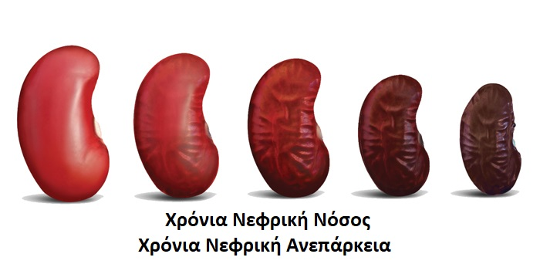
Χ.Ν.Α.

Slide 31
ΣΥΜΠΤΩΜΑΤΑ Χ.Ν.Α.
Ήπια και ασυμπτωματική για πολλά χρόνια
Περιορισμένη παραγωγή ούρων
Οίδημα κάτω άκρων,
Καταβολή,
Ναυτία ή και έμετοι,
Ανορεξία,
Κεφαλαλγία,
Απώλεια βάρους,
Σύγχυση.

Slide 32
ΘΕΡΑΠΕΙΑ Χ.Ν.Α.
Αντιμετώπιση των ασθενειών που την προκαλούν (σωστή ρύθμιση του σακχαρώδους διαβήτη και της αρτηριακής πίεσης)
Απώλεια βάρους
Άσκηση
Ρύθμιση της δίαιτας, των υγρών και των ηλεκτρολυτών που θα λαμβάνει ο ασθενής
Αποφυγή καπνίσματος και κατανάλωσης αλκοόλ
Ενημέρωση του γιατρού πριν από τη λήψη οποιουδήποτε φαρμάκου.
Στο τελικό στάδιο της χρόνιας νεφρικής ανεπάρκειας ο ασθενής χρειάζεται άμεση υποστήριξη της νεφρικής λειτουργίας, με αιμοκάθαρση ή περιτοναϊκή κάθαρση, ή μεταμόσχευση νεφρού.

Slide 33
ΝΕΦΡΩΣΙΚΟ ΣΥΝΔΡΟΜΟ
Το νεφρωσικό σύνδρομο είναι μια παθολογική διαταραχή που επηρεάζει τη νεφρική λειτουργία προκαλώντας πρωτεϊνουρία, υπερλιπιδαιμία, υπολευκωματιναιμία και ανάπτυξη οιδημάτων.

Slide 34
ΣΗΜΕΙΑ ΚΑΙ ΣΥΜΠΤΩΜΑΤΑ
Πρήξιμο γύρω από τα μάτια, ιδιαίτερα το πρωί.
Οιδήματα και ουλές στα πόδια.
Συσσώρευση υγρού στην κοιλότητα που προκαλεί πλευριτική συλλογή.
Συσσώρευση υγρού στην περιτοναϊκή κοιλότητα που προκαλεί ασκίτη.
Γενικευμένο οίδημα σε όλο το σώμα γνωστή ως ανά σάρκα.
Οι περισσότεροι από τους ασθενείς είναι υπερτασικοί, αλλά μπορεί να έχουν και φυσιολογική πίεση (σπάνια).
Αναιμία (μικροκυτταρρική, υπόχρωμη και σιδηροανθεκτική) λόγω απώλειας της τρανσφερίνης.
Δύσπνοια μπορεί να υπάρξει λόγω πλευριτικής συλλογής ή λόγω διαφραγματικής συμπίεσης με ασκίτη.
Η ταχύτητα καθίζησης ερυθρών αιμοσφαιρίων αυξάνεται λόγω της αύξησης ινωδογόνου και άλλων ουσιών του πλάσματος

Slide 35
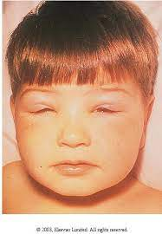
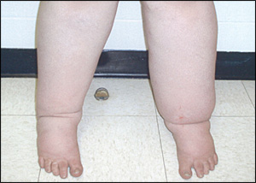
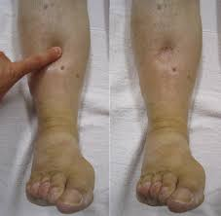
ΝΕΦΡΩΣΙΚΟ ΣΥΝΔΡΟΜΟ (ΚΛΙΝΙΚΗ ΕΙΚΟΝΑ)

Slide 36
ΘΕΡΑΠΕΙΑ
Διατήρηση της αρτηριακής πίεσης σε επίπεδα 130/80 mmHg ή και χαμηλότερα.
Λήψη κορτικοστεροειδών και άλλων φαρμάκων που καταστέλλουν το ανοσοποιητικό σύστημα.
Αντιμετώπιση της υψηλής χοληστερόλης βοηθά στη μείωση καρδιακών προβλημάτων και προβλημάτων στα αιμοφόρα αγγεία (στατίνες).
Δίαιτα χαμηλή σε περιεκτικότητα αλατιού μπορεί να μειώσει το οίδημα στα χέρια και στα πόδια
Διουρητικά
Δίαιτα με χαμηλή περιεκτικότητα σε πρωτεΐνες

Slide 37
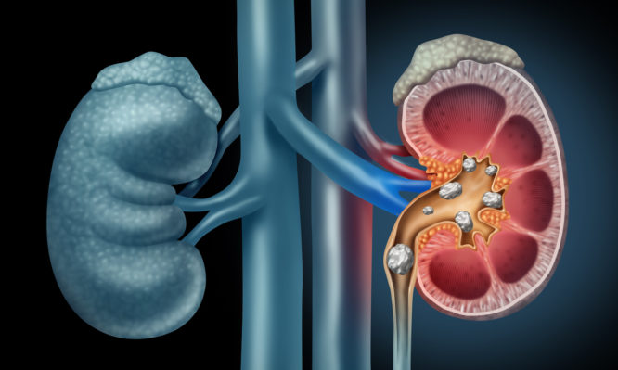
ΝΕΦΡΟΛΙΘΙΑΣΗ

Slide 38
ΝΕΦΡΟΛΙΘΙΑΣΗ
Δημιουργία λίθων σε διάφορες θέσεις στην ανώτερη αποχετευτική μοίρα του ουροποιητικού, δηλαδή το πυελοκαλυκικό σύστημα και τους ουρητήρες
Δημιουργούνται δε από καθίζηση και σχηματισμό κρυστάλλων από ουσίες που υπάρχουν φυσιολογικά στα ούρα.
Πάνω από το 10% των ανδρών και το 5% των γυναικών έχουν ένα συμπτωματικό επεισόδιο νεφρολιθίασης έως την ηλικία των 70 ετών.
Η νόσος έχει την τάση να υποτροπιάζει

Slide 39
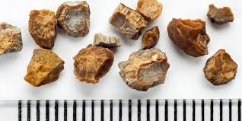
ΝΕΦΡΟΛΙΘΙΑΣΗ

Slide 40
ΣΥΜΠΤΩΜΑΤΑ
Πόνος (κωλικός νεφρού): είναι το πιο κοινό σύμπτωμα της νεφρολιθίασης. Οφείλεται στην μετακίνηση της πέτρας από την πύελο προς τον ουρητήρα. Κυμαίνεται από ήπια ενόχληση έως ιδιαίτερα βασανιστικό οξύ πόνο, που εμφανίζεται κατά κύματα χρονικής διάρκειας 20 έως 60 λεπτών και αναφέρεται ως κωλικός νεφρού. Εντοπίζεται στα πλευρά ή στην κοιλιακή χώρα χαμηλά.
Αιματουρία: υπάρχει στην πλειονότητα των περιπτώσεων και οφείλεται σε τραυματισμό της πυέλου ή του ουρητήρα από την πέτρα. Μπορεί να είναι μακροσκοπική, οπότε τα ούρα έχουν χρώμα ροζ ή κοκκινωπό και γίνεται αντιληπτή από τον ίδιο τον ασθενή, ή μικροσκοπική, οπότε διαπιστώνεται σε γενική εξέταση ούρων. Όταν η αιματουρία συνδυάζεται με πόνο, αναφέρεται ως επώδυνη αιματουρία και θέτει ισχυρή υπόνοια για παρουσία νεφρολιθίασης.
Ναυτία
Έμετοι
Πόνος κατά την ούρηση : μπορούν να συνδυάζονται με τα προηγούμενα συμπτώματα ή να αποτελούν τα μόνα συμπτώματα της νεφρολιθίασης.
Ορισμένοι ασθενείς περιγράφουν αίσθημα αποβολής μικρών λίθων κατά την ούρηση ή τους παρατηρούν στα ούρα τους.
Σε αρκετούς ασθενείς η νόσος είναι ασυμπτωματική και ανακαλύπτεται σε απεικονιστικό έλεγχο (υπερηχογράφημα) που μπορεί να γίνει τυχαία ή στα πλαίσια διερεύνησης άλλου προβλήματος υγείας.

Slide 41
ΠΡΟΛΗΨΗ
Η κατανάλωση επαρκούς ποσότητας νερού: που συνεπάγεται συχνότερη ούρηση, συντελεί στην αποβολή των ιχνοστοιχείων που προκαλούν τον σχηματισμό λίθων στους νεφρούς, μειώνοντας έτσι το ενδεχόμενο να μένουν στάσιμα και να σχηματίζουν μάζες στο ουροποιητικό σύστημα.
To υγιές βάρος σε συνδυασμό με υγιεινή διατροφή πλούσια σε θρεπτικά συστατικά και φυτικές ίνες, θεωρείται απαραίτητη για την πρόληψη των λίθων των νεφρών και για την αντιμετώπισή τους.
Η αποφυγή των τροφών που προκαλούν το σχηματισμό των λίθων

Slide 42
ΔΙΑΙΤΗΤΙΚΗ ΠΡΟΛΗΨΗ
Καλή ενυδάτωση με άφθονη κατανάλωση υγρών
Κατανάλωση αδιάλυτων φυτικών ινών (σιτάρι, σίκαλη, κριθάρι, ρύζι)
Αύξηση πρόσληψης καλίου (πορτοκάλια, μπανάνες, ξηροί καρποί, πατάτες, ντομάτες, καρότα)
Αποφυγή συμπληρωμάτων ασβεστίου.
Περιορισμός αλατιού στη διατροφή.
Περιορισμός ζωικών πρωτεϊνών (κρέας, πουλερικά, αυγά, ψάρια και θαλασσινά).
Περιορισμός ή αποφυγή τροφών που είναι πλούσιες σε οξαλικά όπως τα παντζάρια, η σοκολάτα, το σπανάκι, το τσάι και οι περισσότεροι ξηροί καρποί και σε φωσφορικό άλας όπως αναψυκτικά τύπου cola.

Slide 43
ΘΕΡΑΠΕΙΑ
Φαρμακευτική αντιμετώπιση της νόσου
(ανάλογα με τη σοβαρότητα της νόσου και τον τύπο των λίθων )
Οι πέτρες στους νεφρούς, που δεν μπορούν να αντιμετωπιστούν με συντηρητικά μέτρα, -είτε επειδή είναι πολύ μεγάλες, είτε επειδή προκαλούν αιμορραγία, νεφρική βλάβη, ή λοιμώξεις του ουροποιητικού συστήματος- χρειάζονται μια μικροεπέμβαση.
Χειρουργική αντιμετώπιση της νόσου
Λιθοτριψία
(οι λίθοι κονιορτοποιούνται σε μικρά κομματάκια επιτρέποντας έτσι στα θραύσματα να περάσουν στα ούρα)

Slide 44
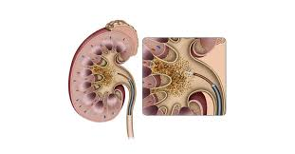
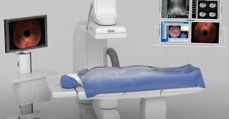
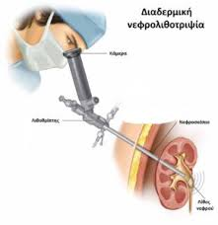
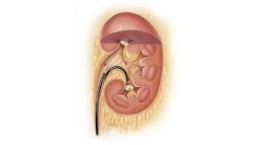
ΧΕΙΡΟΥΡΓΙΚΗ ΑΝΤΙΜΕΤΩΠΙΣΗ

Slide 45
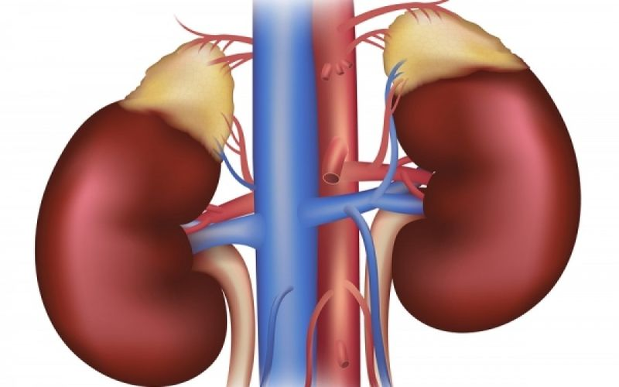
ΠΥΕΛΟΝΕΦΡΙΤΙΔΑ

Slide 46
ΠΥΕΛΟΝΕΦΡΙΤΙΔΑ
Λοίμωξη του νεφρού και της νεφρικής πυέλου και οφείλεται συνήθως σε κυστίτιδα ή ουρολοίμωξη που ανήλθε στους νεφρούς μέσα από τους ουρητήρες.
Διακρίνεται σε οξεία και χρόνια

Slide 47
ΑΙΤΙΑ
Συνήθως ανιούσα λοίμωξη από μικρόβια (κολοβακτηρίδιο (E.Coli), πρωτέας, εντεροβακτηρίδιο, ψευδομονάδα, κλεμψιέλα)
Αιματογενής λοίμωξη: σπάνια, μπορεί άλλα μικρόβια, που συνήθως εντοπίζονται στο δέρμα (σταφυλόκοκκος), να αποικήσουν μέσω του αίματος τον νεφρό (σπάνια).
Παθήσεις που εμποδίζουν την ομαλή ροή των ούρων ή προκαλούν υπολειπόμενο ούρων (καλοήθης υπερπλασία του προστάτη, νεφρολιθίαση όγκος στην κοιλιά και στην πύελο)
Σακχαρώδης διαβήτης

Slide 48
ΣΥΜΠΤΩΜΑΤΑ
Η πυελονεφρίτιδα μπορεί να ξεκινήσει με συμπτώματα παρόμοια με της απλής ουρολοίμωξης, δηλαδή συχνουρία και δυσουρία. Στην πορεία όμως, όταν η μόλυνση εξαπλωθεί στο νεφρό, η κατάσταση γίνεται πιο σοβαρή και παρουσιάζονται επιπλέον συμπτώματα, όπως:
Πόνος στη νεφρική χώρα (συνήθως ετερόπλευρα)
Πυρετός συχνά με ρίγος
Αδυναμία, καταβολή
Ναυτία και έμετος
Σύγχυση ειδικά σε ηλικιωμένα άτομα
Αιματουρία
Θολά και δύσοσμα ούρα
Πόνος κατά την ούρηση

Slide 49
ΑΝΤΙΜΕΤΩΠΙΣΗ
Χορήγηση αντιβιοτικών (τουλάχιστον 2 εβδομάδες)
Αντιμετώπιση αιτίου, για να αποκατασταθεί η ομαλή αποχέτευση των ούρων από το νεφρό. Αυτό μπορεί να γίνει, αν τοποθετηθεί ένα σωληνάκι μέσω της κύστης που να φτάνει μέχρι το νεφρό (Pig-Tail). Το σωληνάκι μπορεί να εισαχθεί και διά μέσου του δέρματος μέσω μιας ειδική βελόνας (διαδερμική νεφροστομία)-όχι στην οξεία φάση
Μεταφορά σε ΜΕΘ (εξαιρετικά σπάνια- ανοσοκατασταλμένοι, σακχαροδιαβητικοί)

Slide 50
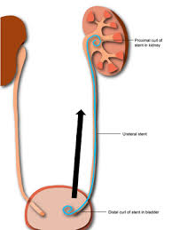
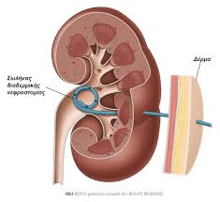
ΤΟΠΟΘΕΤΗΣΗ PIG-TAIL

Slide 51
ΣΠΕΙΡΑΜΑΤΟΝΕΦΡΙΤΙΔΑ
Πρόκειται για φλεγμονή του αγγειώδους σπειράματος
Εκδηλώνεται μετά από κάποια σοβαρή λοίμωξη
Απαντάται συχνότερα σε παιδιά μικρής ηλικίας
Αποτελεί την πιο συχνή μορφή νεφροπάθειας των παιδιών.
Πρόκειται για φλεγμονή του αγγειώδους σπειράματος και εκδηλώνεται μετά από κάποια σοβαρή λοίμωξη. Απαντάται συχνότερα σε παιδιά μικρής ηλικίας και αποτελεί την πιο συχνή μορφή νεφροπάθειας των παιδιών.

Slide 52
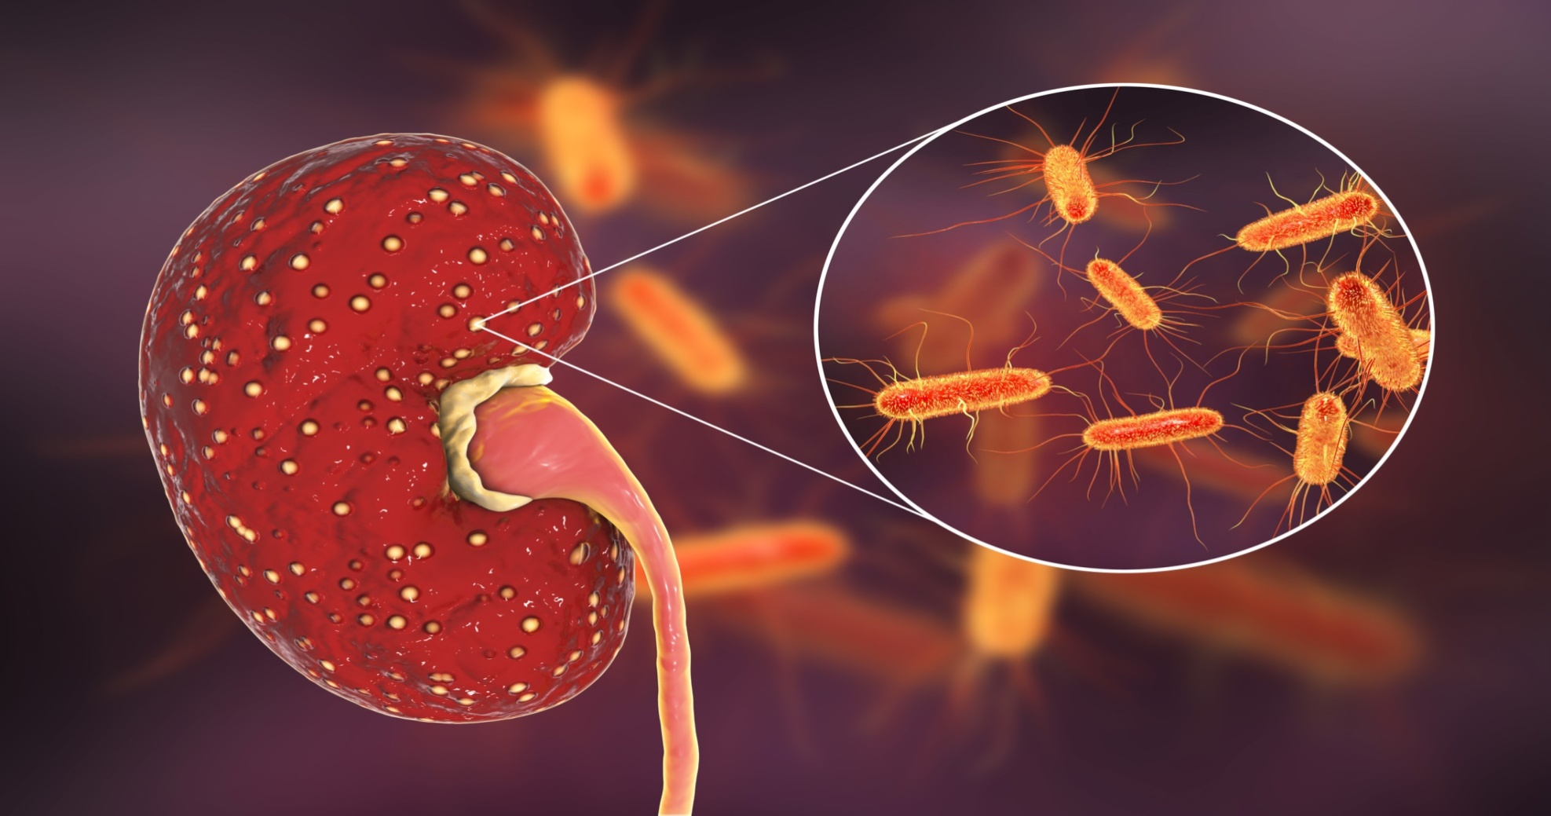
ΣΠΕΙΡΑΜΑΤΟΝΕΦΡΙΤΙΔΑ

Slide 53
ΣΥΜΠΤΩΜΑΤΑ-ΕΚΔΗΛΩΣΕΙΣ
Οιδήματα των αστραγάλων (σφυρών) και των βλεφάρων (διαφόρου βαθμού ανάλογα με την περίπτωση)
Μακροσκοπική αιματουρία
Υπέρταση
Ελάττωση της διούρησης

Slide 54
ΘΕΡΑΠΕΙΑ
Χορήγηση πενικιλίνης για 10 ημέρες, πρέπει να δίδετε προληπτικά (Μέτα την εκδήλωση της ασθένειας δεν είναι αποτελεσματική).
Ανάπαυση
Κατάλληλη δίαιτα ανάλογα με τις εκδηλώσεις της νόσου (όχι αλάτι στην υπέρταση)
Αντιμετώπιση των επιπλοκών

Slide 55
ΚΑΛΟΗΘΗΣ ΥΠΕΡΠΛΑΣΙΑ ΠΡΟΣΤΑΤΗ ΑΔΕΝΑ
Καλοήθης υπερπλασία του προστάτη ονομάζεται η αύξηση του αδένα που παρατηρείται μετά τα 40 έτη. Η αύξηση του μεγέθους του προστάτη συχνά συμπιέζει το τοίχωμα της ουρήθρας κυκλοτερώς, αλλά και την κύστη προς τα πάνω, προκαλώντας διαταραχές στην ούρηση.
Δεν έχει σχέση με τον καρκίνο του προστάτη, ο οποίος δυστυχώς δεν δίνει έγκαιρα συμπτώματα
Σύμφωνα με πρόσφατα στοιχεία τρεις στους δέκα άνδρες θα υποβληθούν σε χειρουργική επέμβαση για αφαίρεση διογκωμένου προστάτη. Συγκεκριμένα η προστατεκτομή αποτελεί τη δεύτερη σε συχνότητα επέμβαση που εφαρμόζεται στους άνδρες ηλικίας άνω των 65 ετών, μετά από αυτή της αφαίρεσης του καταρράκτη στα μάτια.

Slide 56
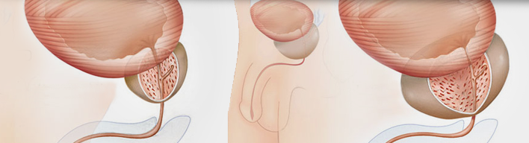
ΚΑΛΟΗΘΗΣ ΥΠΕΡΠΛΑΣΙΑ ΠΡΟΣΤΑΤΗ ΑΔΕΝΑ

Slide 57
ΣΥΜΠΤΩΜΑΤΑ
Τα συμπτώματα της ΚΥΠ διακρίνονται σε αποφρακτικά και ερεθιστικά.
Αποφρακτικά συμπτώματα είναι:
η δυσκολία στην έναρξη της ούρησης,
η εξασθένηση της ροής των ούρων,
η διακεκομμένη ούρηση,
η αίσθηση ατελούς κένωσης της κύστης,
η επίσχεση των ούρων,
η ακράτεια λόγω υπερπλήρωσης της κύστης.
Ερεθιστικά συμπτώματα είναι:
η συχνουρία,
η νυκτουρία,
η επιτακτικότητα,
η επιτακτική ακράτεια των ούρων.
Πολύ συχνά τα ερεθιστικά συμπτώματα είναι αυτά που απασχολούν περισσότερο τον ασθενή και αποτελούν την αφορμή να επισκεφτεί τον ιατρό του.

Slide 58
ΚΑΡΚΙΝΟΣ ΠΡΟΣΤΑΤΗ ΑΔΕΝΑ
Ο καρκίνος του προστάτη είναι ο συχνότερος καρκίνος στους άνδρες και η δεύτερη σε συχνότητα αιτία θανάτου από καρκίνο μετά τον καρκίνο του πνεύμονα. Σύμφωνα με υπάρχοντα στατιστικά στοιχεία 8 στους 100 άνδρες έχουν μεγάλη πιθανότητα να νοσήσουν από καρκίνο του προστάτη και 3 στους 100 να πεθάνουν από αυτόν ανά έτος. Η πιθανότητα για ανάπτυξη καρκίνου του προστάτη αυξάνει σε σχέση με την ηλικία.

Slide 59
ΘΕΡΑΠΕΙΑ
Οι θεραπευτικές επιλογές για τα αρχικά στάδια της νόσου είναι:
Η ριζική προστατεκτομή
Η ακτινοθεραπεία
Οι θεραπευτικές επιλογές για τον προχωρημένο καρκίνο του προστάτη είναι:
Η ορμονοθεραπεία
Η χημειοθεραπεία
Η ανοσοθεραπεία

